Slide 1
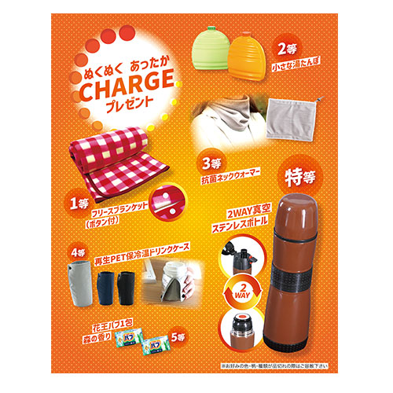
【提案書】
ぬくぬくあったかCHRGEプレゼント100人用
特徴
100人が参加できる冬にぴったりの抽選会を直ぐ手軽に開催できる！くじ100枚分・告知用ポスター・POPから冬場にもらうと嬉しい各賞の景品までを一式取り揃えたセット商品です。
納期
納期スペース
仕様
包装：段ボール箱入
備考：※一部色・柄・商品が変更になる場合があります。ご了承ください。 ※セット内容：■特等：2WAY真空ステンレスボトル×2コ ■1等：フリースブランケット（ボタン付）×4コ ■2等：小さな湯たんぽ×6コ ■3等：抗菌ネックウォーマー×12コ ■4等：再生PET保冷温ドリンクケース×16コ ■5等：花王バブ1包 森の香り×60コ ■その他：A3ポスター／抽選箱／くじ100枚／くじ明細書／店頭用お知らせＰＯＰ2枚
お見積
お見積りスペース

